Slide 1
Uçak Bilet Uygulaması
Anıl Emre Aslan-118428035
Batuhan Kılıç-118428010
Görkem Koç-118428034

Slide 2
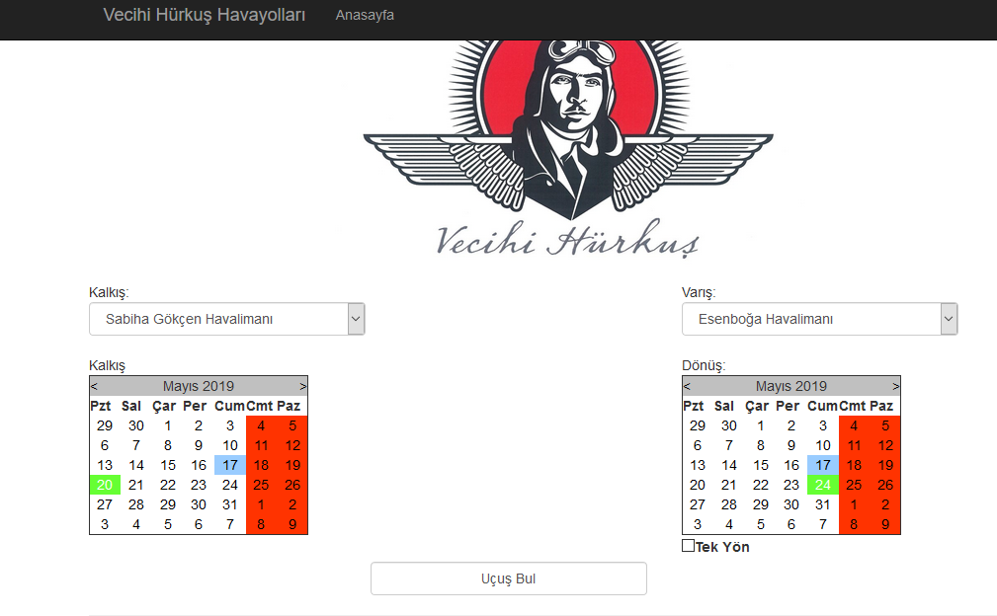

Slide 3
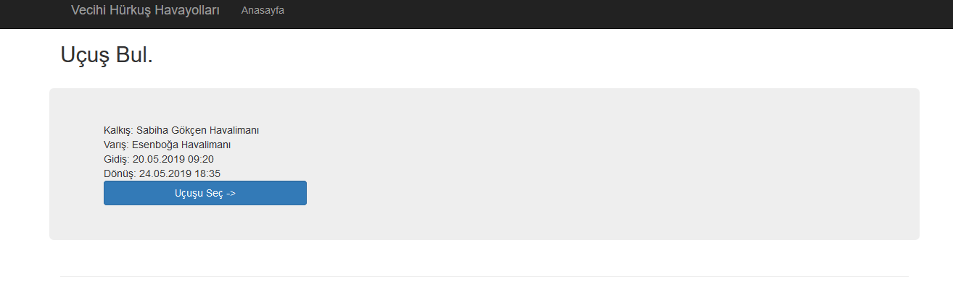

Slide 4
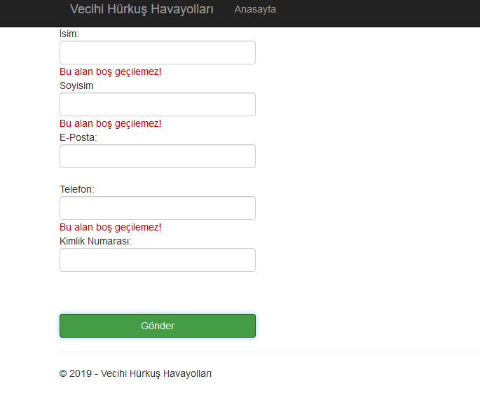

Slide 5
Teşekkürler

